Slide 1
Construção do Modelo - Agentes Colaborativos
vais gostar, prof!

Slide 2
Introdução
A exploração colaborativa de ambientes desconhecidos representa um desafio significativo no campo da inteligência artificial, onde equipes de agentes trabalham em conjunto para adquirir o máximo de conhecimento possível sobre um ambiente complexo.
Este projeto aborda essa problemática, utilizando modelos de classificação, como a Árvore de Decisão, KNN e Naive Bayes, para orientar agentes em uma missão de exploração colaborativa.

Slide 3
Contexto
A compreensão do ambiente ao redor é essencial em diversas aplicações, desde exploração de terrenos desconhecidos.. Nesse contexto, a colaboração entre agentes inteligentes oferece uma abordagem promissora para superar desafios complexos, utilizando estratégias de aprendizagem de máquina.

Slide 4
Objectivo
O objetivo principal deste projeto é desenvolver e avaliar estratégias colaborativas de exploração por meio de modelos de classificação. Utilizando algoritmos como Árvore de Decisão, KNN e Naive Bayes, a intenção é criar agentes capazes de tomar decisões eficientes e colaborar para otimizar a exploração do ambiente desconhecido.
A exploração colaborativa não apenas visa maximizar o conhecimento adquirido, mas também enfatiza a troca eficiente de informações entre agentes. Isso é crucial para evitar redundâncias nas ações dos agentes, otimizando assim o processo de exploração.

Slide 5
Exploração Colaborativa
A exploração colaborativa envolve a cooperação entre agentes inteligentes para adquirir conhecimento em ambientes desconhecidos. Isso pode ser aplicado em diversas áreas, como robótica, jogos e busca e resgate. A colaboração permite uma abordagem eficiente para lidar com ambientes complexos e dinâmicos.

Slide 6
Métodos de Aprendizagem(Modelos Usados)
Árvore de Decisão(Decision Tree):
A Árvore de Decisão é um algoritmo de aprendizado supervisionado que toma decisões com base em condições em nós. Cada nó representa uma característica do conjunto de dados, e as arestas representam as possíveis decisões. Durante o treinamento, a árvore é construída de forma a otimizar a separação das classes alvo. Sua estrutura hierárquica permite interpretação visual e fácil compreensão. A tomada de decisões ocorre percorrendo os nós, seguindo o caminho que atende às condições.

Slide 7
Métodos de Aprendizagem(Modelos Usados)
KNN (K-Vizinhos Mais Próximos):
O algoritmo KNN é uma técnica de aprendizado supervisionado baseada na proximidade entre pontos de dados. A ideia central é classificar uma instância com base na classe predominante entre seus vizinhos mais próximos no espaço de características. O valor de K representa o número de vizinhos considerados. O KNN é simples de implementar e eficaz em conjuntos de dados onde a vizinhança é uma indicação relevante para a classe.

Slide 8
Métodos de Aprendizagem(Modelos Usados)
Naive Bayes:
O algoritmo Naive Bayes é fundamentado no teorema de Bayes e assume independência condicional entre as características do conjunto de dados. Apesar de sua simplicidade, o Naive Bayes é eficaz em problemas de classificação, especialmente em conjuntos de dados grandes. Ele calcula a probabilidade condicional da classe dado um conjunto de características, selecionando a classe com a maior probabilidade.

Slide 9
Metodologia
Configurações experimentais, estratégias de implementação dos modelos de classificação e os métodos de avaliação utilizados no projeto.
A. Configurações Experimentais
Parâmetros de Teste:
Número de Agentes (Modelos Inteligentes): Iniciando com dois agentes e incrementando até dez para avaliar o impacto da colaboração em diferentes escalas.
Proporção de L e B: Começando com 50% de Livre (L) e 50% de Bomba (B), ajustando gradualmente até 20% L e 80% B.
Ambiente de Simulação:
Uma matriz 10x10 inicializada com valores aleatórios de Livre (L), Bomba (B) e Tesouro (T).

Slide 10
Metodologia
Regras do Ambiente:
Quando um agente move para uma célula:
Se a célula contém L, nada acontece.
Se a célula contém B, o agente é destruído.
Se a célula contém T, o agente fica forte e capaz de desativar a próxima Bomba (B).
Compartilhamento de informações entre agentes para evitar a ativação repetida de Bombas.

Slide 11
Metodologia
Três Abordagens de Avaliação
Abordagem A:
Considerar sucesso se o total de Tesouros descobertos for acima de 50% dos Tesouros semeados no ambiente.
Abordagem B:
Considerar sucesso se o ambiente for totalmente explorado e pelo menos um agente permanecer vivo.
Abordagem C:
Considerar sucesso se pelo menos um agente encontrar a Bandeira. A Bandeira é introduzida aleatoriamente no ambiente.

Slide 12
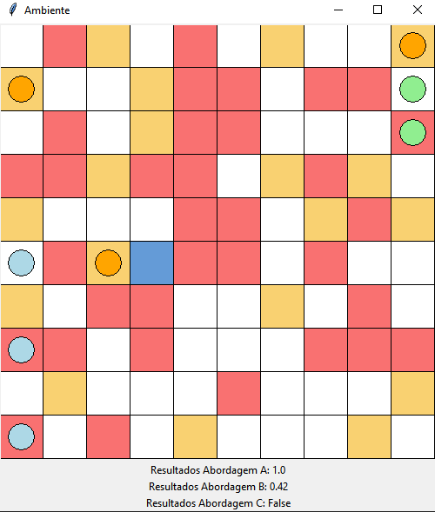
Implementação e Discussão
Os modelos de Árvore de Decisão, KNN e Naive Bayes foram implementados para guiar os agentes na exploração colaborativa do ambiente desconhecido. Cada modelo foi treinado com diferentes configurações de agentes, variando de dois a dez, e proporções variáveis de células Livres (L) e Bombas (B).

Slide 13
Resultados
Abordagem A:
Os modelos de Árvore de Decisão, KNN e Naive Bayes foram treinados e testados em diferentes configurações de agentes e proporções de L e B. Em uma configuração específica com seis agentes, 70% de L e 30% de B, a abordagem A alcançou um sucesso notável. Mais de 70% dos tesouros foram descobertos, demonstrando a eficácia dos modelos em priorizar a identificação de tesouros.

Slide 14
Resultados
Abordagem B:
Para avaliar a exploração completa do ambiente, testes foram realizados com diferentes números de agentes. Em uma configuração com cinco agentes e uma distribuição equitativa de L e B, os agentes colaboraram efetivamente para explorar todo o ambiente. Este cenário exemplifica o sucesso da abordagem B, onde o ambiente foi completamente explorado, e pelo menos um agente permaneceu ativo.

Slide 15
Resultados
Abordagem C:
Introduzindo a Bandeira aleatoriamente no ambiente, os modelos foram desafiados a encontrar a Bandeira. Em uma configuração com oito agentes, 60% de L e 40% de B, a abordagem C foi bem-sucedida quando pelo menos dois agentes encontraram a Bandeira. Isso destaca a capacidade dos modelos em coordenar esforços para alcançar um objetivo específico na exploração colaborativa.

Slide 16
Eficiência dos Modelos
A Árvore de Decisão destacou-se na identificação de padrões, sendo eficaz na Abordagem A.
O KNN mostrou eficiência em configurações que demandavam consideração da vizinhança, como na Abordagem B.
O Naive Bayes, com sua simplicidade, foi eficaz na coordenação para objetivos específicos, como na Abordagem C.

Slide 17
Resultados
Colaboração entre Agentes:
A colaboração efetiva entre os agentes foi fundamental para o sucesso em todas as abordagens, mostrando a importância da troca de informações.
Adaptabilidade dos Modelos:
Os modelos mostraram adaptabilidade às diferentes configurações, evidenciando sua capacidade de lidar com ambientes dinâmicos e variáveis.

Slide 18
Conclusão
A implementação e simulação dos modelos de aprendizado de máquina para exploração colaborativa revelaram resultados promissores. A análise das abordagens e modelos destaca a eficácia da colaboração entre agentes e a adaptabilidade dos modelos em diferentes contextos. Este trabalho contribui para a compreensão de como os modelos podem ser aplicados em cenários de exploração colaborativa, proporcionando insights valiosos para futuras pesquisas.

